Slide 1


SIEM PLATFORM WITH WAZUH-XDR

Slide 2

NỘI DUNG
01
GIỚI THIỆU
02
CÔNG NGHỆ SỬ DỤNG
03
MÔ HÌNH TRIỂN KHAI
04
DEMO

Slide 3



01. GIỚI THIỆU
Wazuh là một nền tảng bảo mật open-source miễn phí, hợp nhất các tính năng của XDR và ​​SIEM. Nó bảo vệ khối lượng công việc trên các môi trường on premise, ảo hóa, vùng chứa và cloud.
Wazuh có thể được triển khai trên các hệ điều hành khác nhau như Windows, Linux, macOS và nhiều nền tảng ảo hóa.

Slide 4

01. GIỚI THIỆU
Triển khai Wazuh XDR cùng với các công cụ như Snort, Mod Security, Suricata, ELK stack để giám sát, phát hiện và phản ứng với các sự cố trên mô hình mạng đang bảo vệ.

Slide 5


02. CÔNG NGHỆ SỬ DỤNG
DVWA: Damn Vulnerable Web Application là một ứng dụng web chứa lỗ hổng bảo mật, được sử dụng để luyện tập và kiểm tra các kỹ năng bảo mật ứng dụng web.
Mod Security: một công cụ WAF mạnh mẽ, giúp bảo vệ các ứng dụng web khỏi các cuộc tấn công và đe dọa an ninh, đồng thời cung cấp giám sát và ghi log hoạt động.

Slide 6


02. CÔNG NGHỆ SỬ DỤNG
Suricata/ Snort: là một công cụ IDS mạnh mẽ và linh hoạt, được sử dụng rộng rãi để giám sát và phát hiện các hoạt động mạng bất thường hoặc tấn công.
ELK stack: Bộ công cụ bao gồm Elasticsearch, Logstash và Kibana, có khả năng thu thập, chuyển đổi, lưu trữ, tìm kiếm và phân tích dữ liệu log.

Slide 7
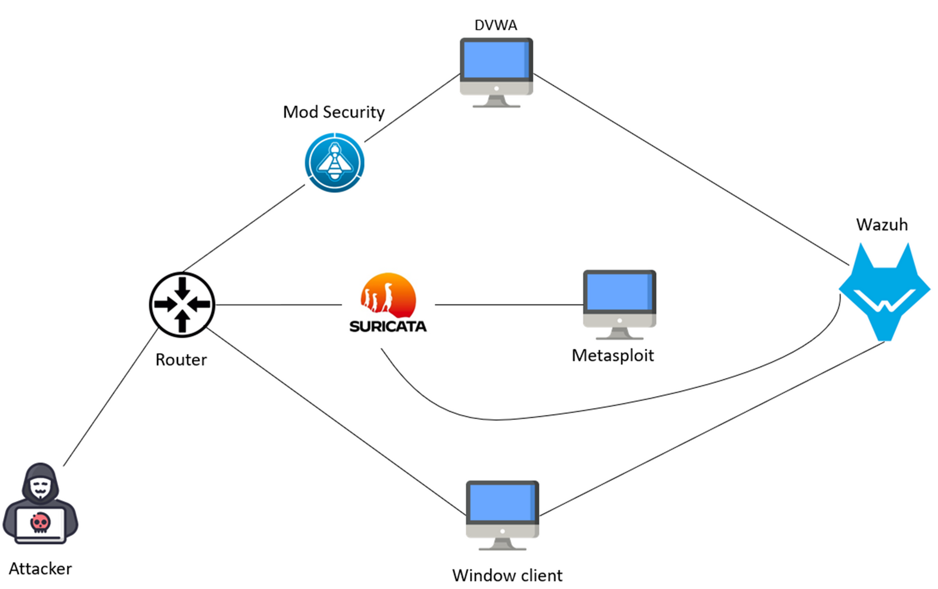
03. MÔ HÌNH TRIỂN KHAI

Slide 8

04. DEMO

Slide 9
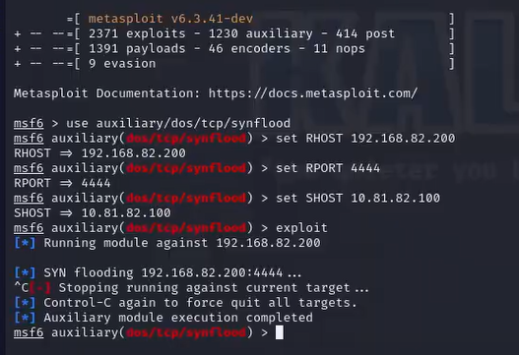
KIỂM TRA ĐẨY LOG VỀ WAZUH SERVER
Tấn công SYN flood vào máy metasploitable được giám sát bởi Snort.

Slide 10
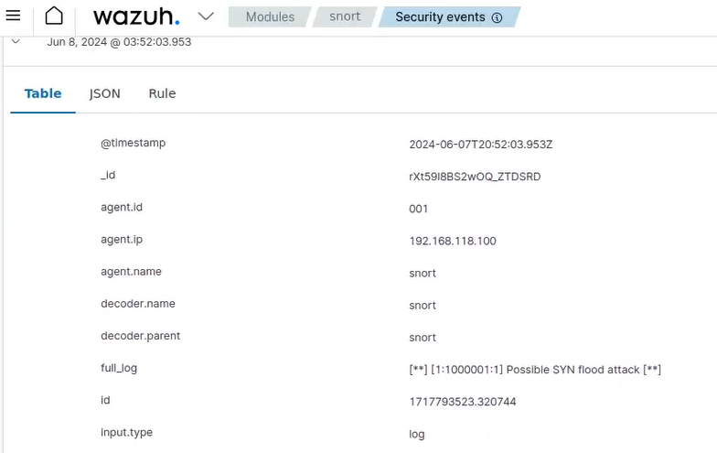
KIỂM TRA ĐẨY LOG VỀ WAZUH SERVER
Thông tin về cuộc tấn công được ghi log lại và hiển thị ở dashboard của Wazuh server.

Slide 11
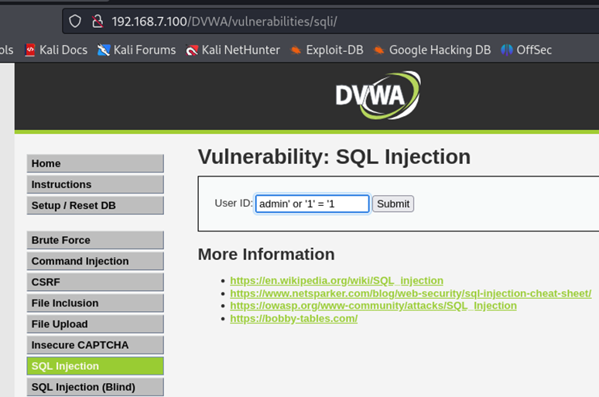
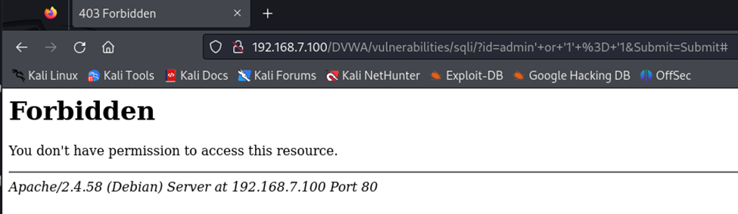
KIỂM TRA ĐẨY LOG VỀ WAZUH SERVER
Tấn công SQL Injection trên máy cài đặt DVWA. Tấn công này bị Mod Security chặn và ghi lại log.

Slide 12
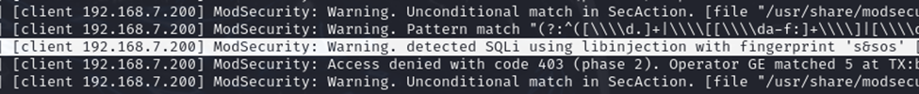
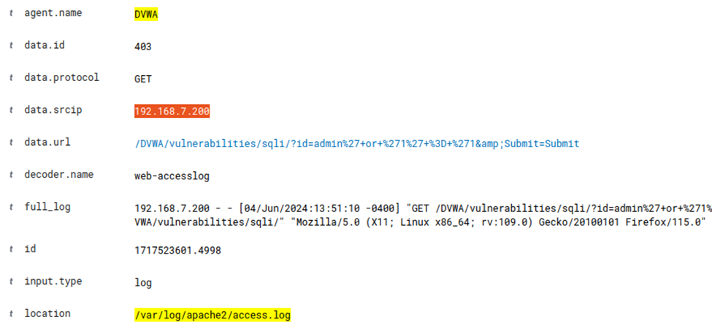
KIỂM TRA ĐẨY LOG VỀ WAZUH SERVER
Log trên Mod Security được đẩy về dashboard của Wazuh Server

Slide 13
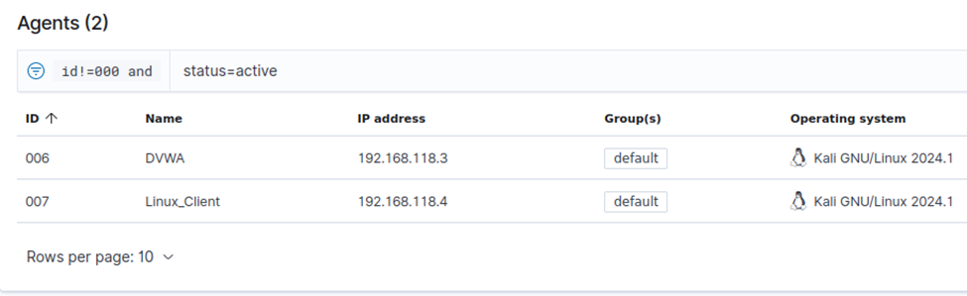
CHẶN TRUY CẬP CỦA MÁY KHÔNG CÓ WAZUH AGENT
Cấu hình Mod Security rules để đảm bảo chỉ những máy có cài đặt Wazuh agent mới được truy cập tài nguyên web DVWA.
Máy client (Metasploitable) và DVWA được gắn Wazuh agent

Slide 14
CHẶN TRUY CẬP CỦA MÁY KHÔNG CÓ WAZUH AGENT
Cấu hình Mod Security rules để đảm bảo chỉ những máy có cài đặt Wazuh agent mới được truy cập tài nguyên web DVWA.
Máy client (Metasploitable) và DVWA được gắn Wazuh agent

Slide 15
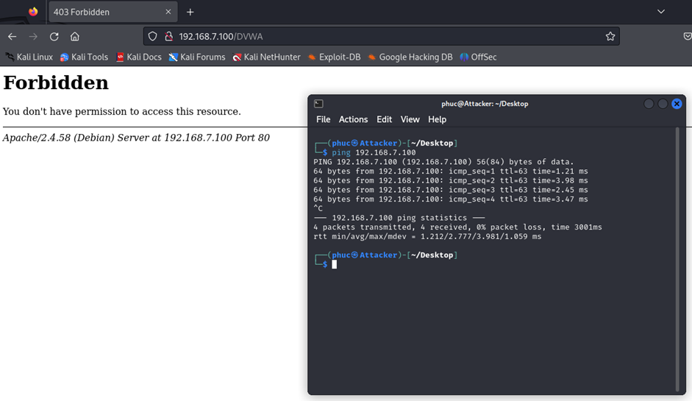
CHẶN TRUY CẬP CỦA MÁY KHÔNG CÓ WAZUH AGENT
Máy Attacker có thể ping được máy DVWA nhưng không thể truy cập vào tài nguyên web

Slide 16
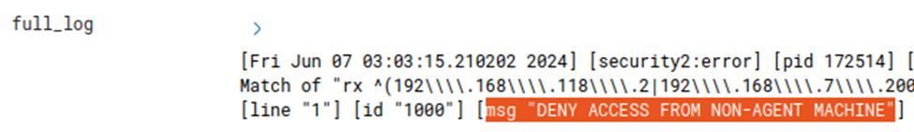
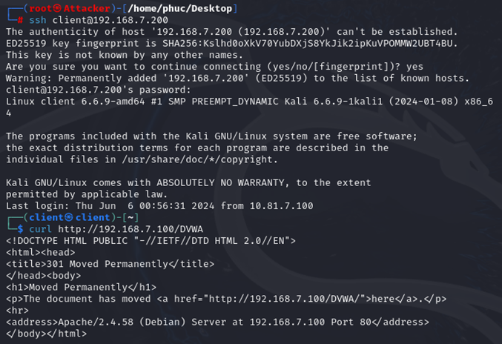
CHẶN TRUY CẬP CỦA MÁY KHÔNG CÓ WAZUH AGENT
Xuất hiện log về việc truy cập của máy không gắn agent
Attacker chỉ có thể truy cập vào DVWA bằng cách kết nối tới máy client thông qua SSH

Slide 17
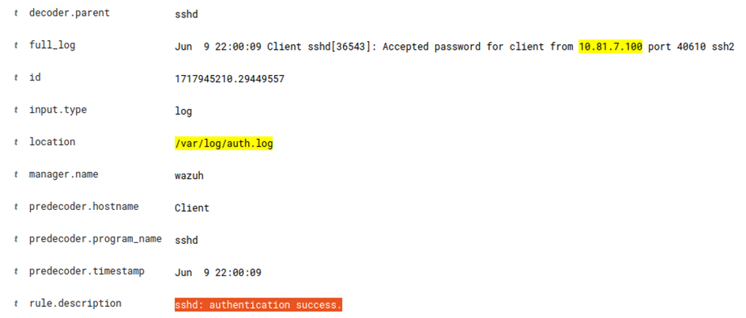
CHẶN TRUY CẬP CỦA MÁY KHÔNG CÓ WAZUH AGENT
Việc kết nối SSH của Attacker cũng được ghi log lại, ta có thể truy ra IP của attacker là 10.81.7.100

Slide 18
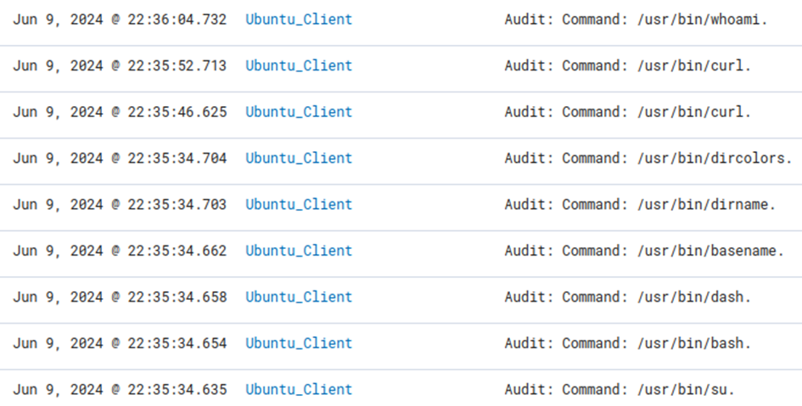
THEO DÕI LỆNH LINUX TRÊN CÁC MÁY AGENT
Dõi tất cả lệnh thực thi trên máy agent thông qua công cụ auditd
Log lại cả các lệnh do hệ thống chạy ngầm, OS, system health check

Slide 19
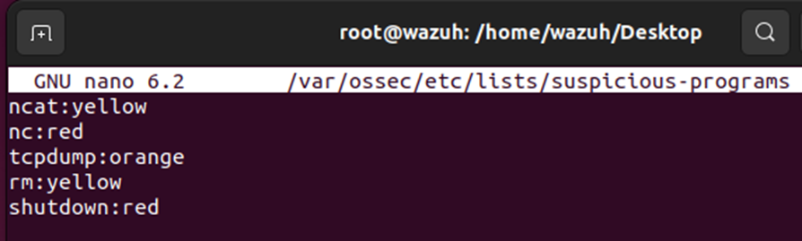
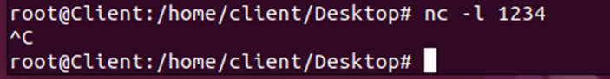
THEO DÕI LỆNH LINUX TRÊN CÁC MÁY AGENT
Tùy chỉnh cấu hình để tạo ra danh sách lệnh khả nghi, wazuh sẽ cảnh báo đặc biệt nếu máy agent thực thi các lệnh này
Thực thi lệnh netcat

Slide 20
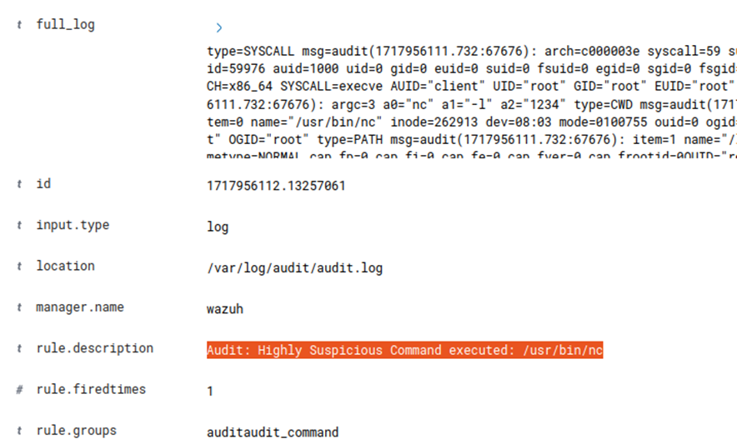
THEO DÕI LỆNH LINUX TRÊN CÁC MÁY AGENT
Kết quả

Slide 21
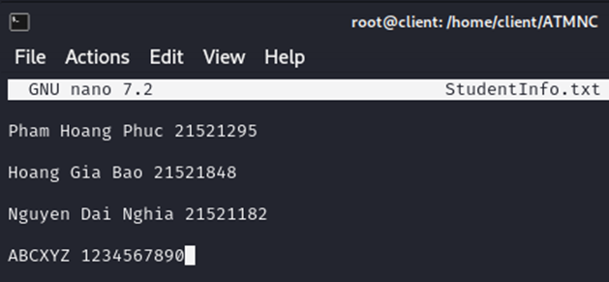
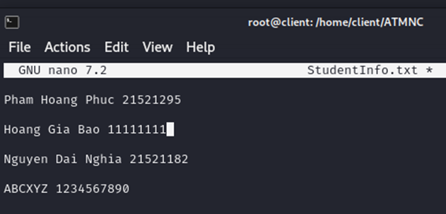
GIÁM SÁT TÍNH TOÀN VẸN FILE (FIM)
Nội dung: Theo dõi các thay đổi của file trong thư mục
Trong thư mục ATMNC có 1 file StudentInfo chứa thông tin sinh viên
Thực hiện chỉnh sửa file

Slide 22
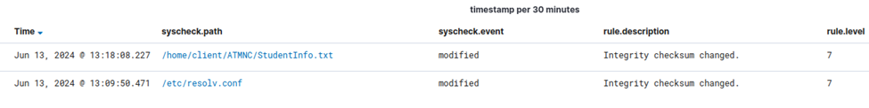
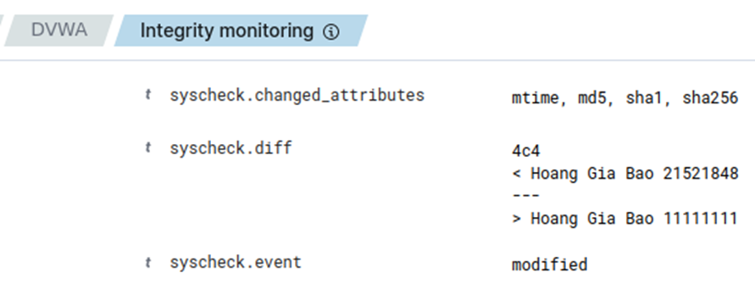
GIÁM SÁT TÍNH TOÀN VẸN FILE (FIM)
Kiểm tra thông báo từ Wazuh
Nội dung chỉnh sửa đã được ghi log

Slide 23
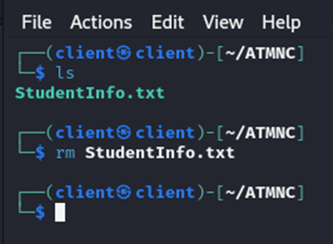
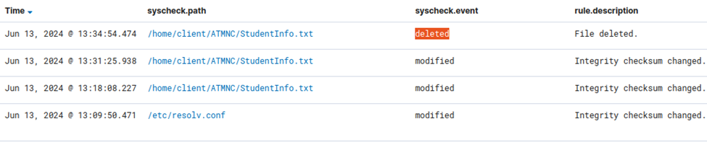
GIÁM SÁT TÍNH TOÀN VẸN FILE (FIM)
Thực hiện xóa file
Việc xóa file được log lại và gửi lên dashboard của Wazuh

Slide 24
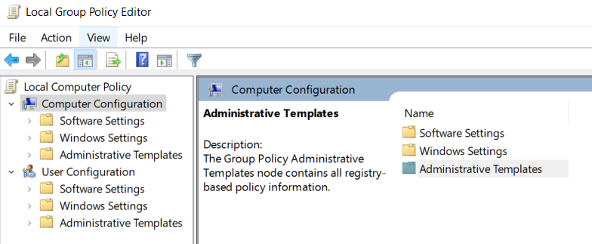
GIÁM SÁT CMD COMMAND TRÊN WINDOWS
Truy cập Local Group Policy Editor -> Computer Configuration -> administrative Templates

Slide 25
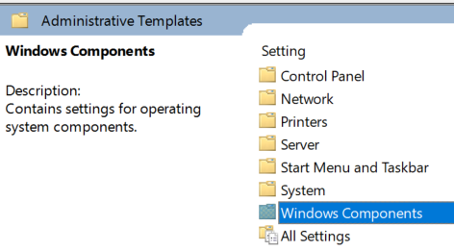
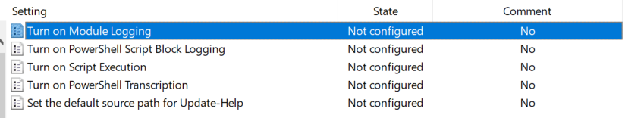
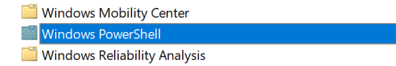
GIÁM SÁT CMD COMMAND TRÊN WINDOWS
Tiếp tục truy cập vào Windows Components -> Windows PowerShell

Slide 26
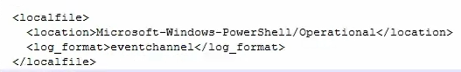
GIÁM SÁT CMD COMMAND TRÊN WINDOWS
Bật tính năng Mondule Logging and PowerShell Transcription
Cấu hình file ossec.conf trên Windows client

Slide 27
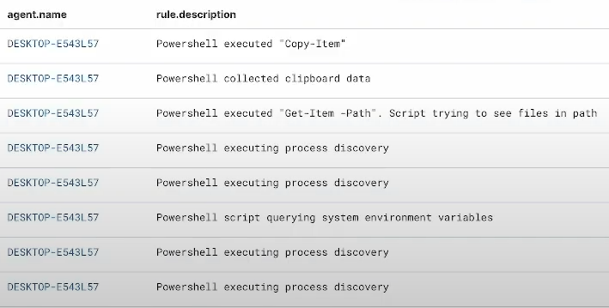
GIÁM SÁT CMD COMMAND TRÊN WINDOWS
Các lệnh PowerShell trên máy Windows client đã được ghi lại (bao gồm cả lệnh do hệ thống thực hiện ngầm)

Slide 28
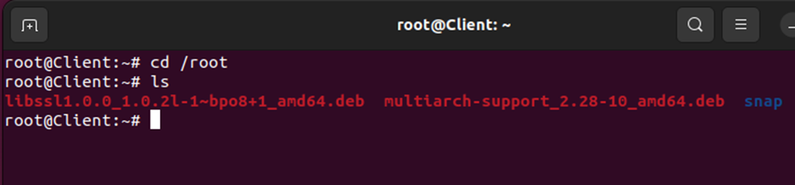
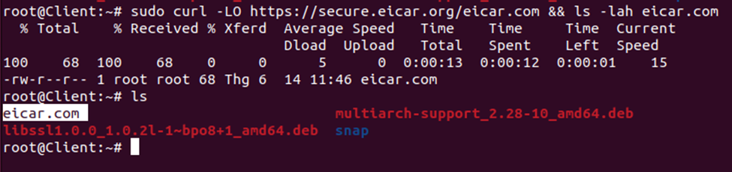
TÍCH HỢP VIRUSTOTAL
Tích hợp VirusTotal để phát hiện file độc hại và kết hợp active-response của Wazuh để xóa file độc hại
Đối tượng theo dõi là thư mục /root
Cài đặt file độc hại

Slide 29
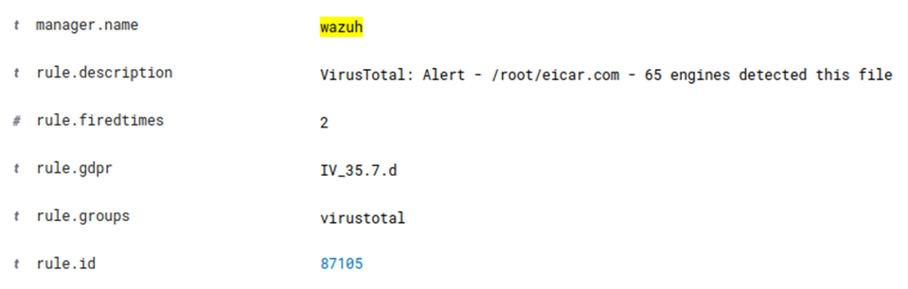
TÍCH HỢP VIRUSTOTAL
VirusTotal đã phát hiện file độc hại và gửi cảnh bảo về Wazuh server

Slide 30
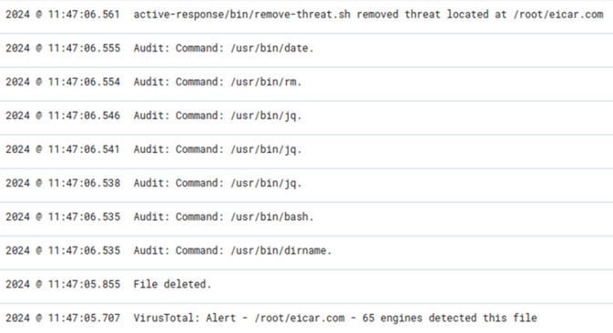
TÍCH HỢP VIRUSTOTAL
Sau khi phát hiện, file độc hại đã bị xóa tự động và gửi thông báo về Wazuh

Slide 31

THANKS FOR WATCHING

